Slide 1
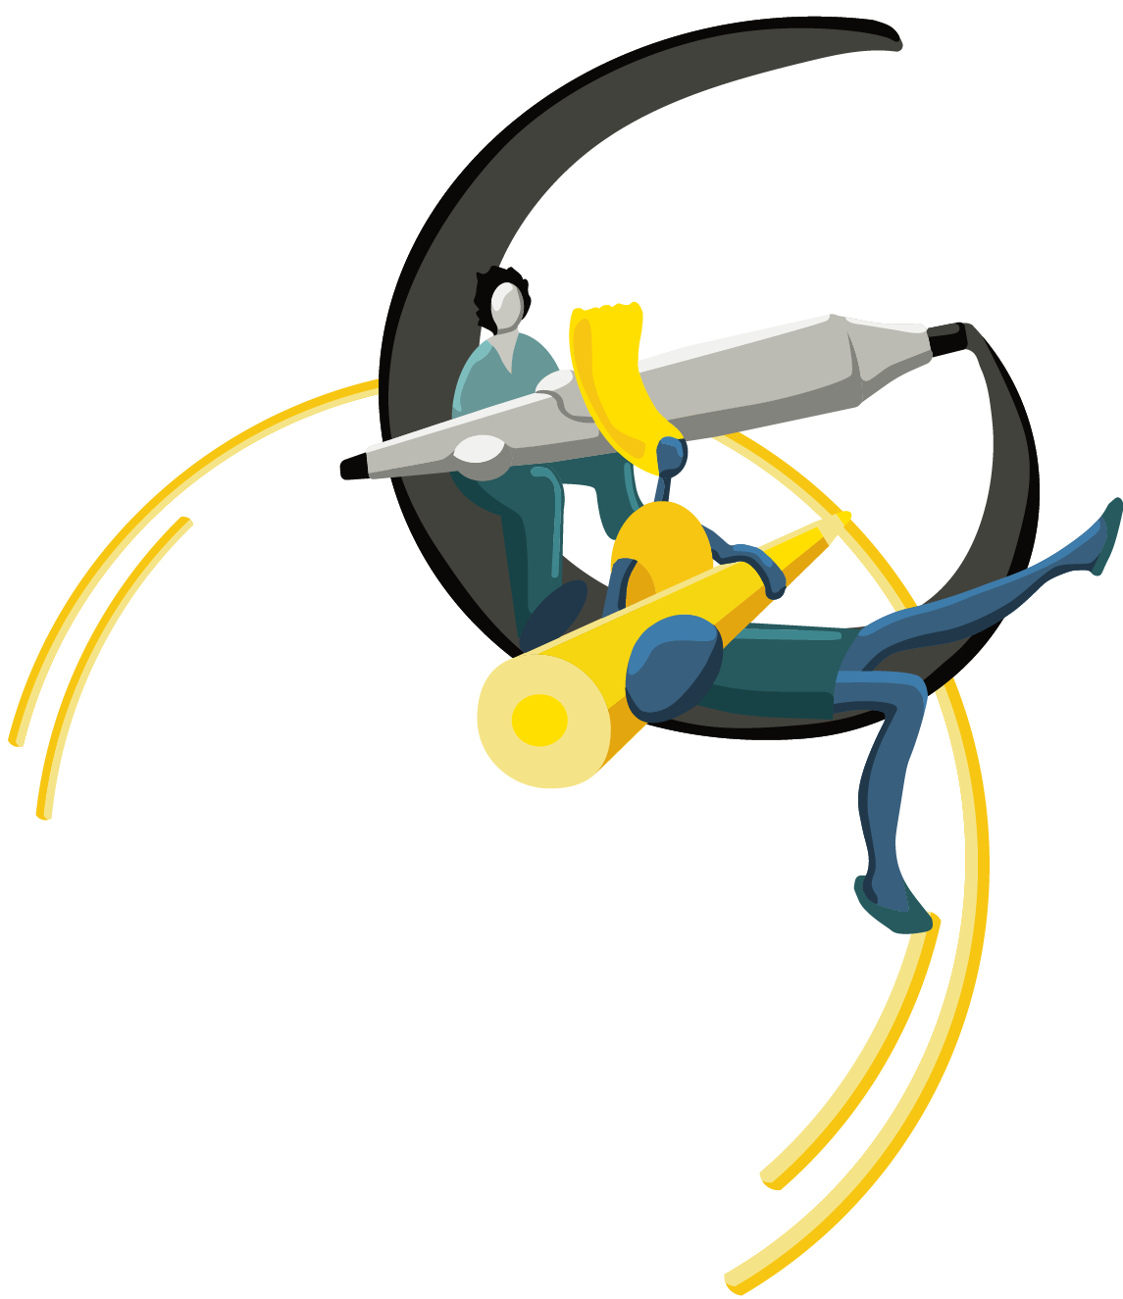
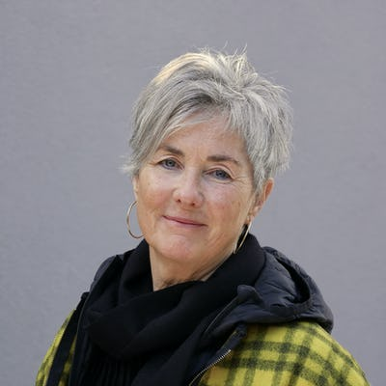
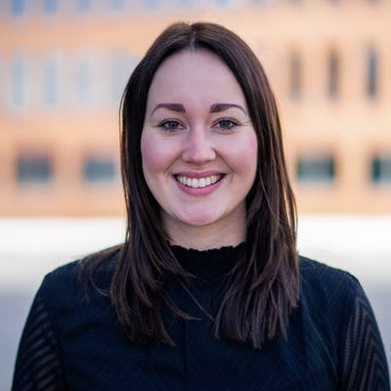
Veränderungen wirkungsvoll gestalten mit Spiral Dynamics
2 Workshoptage
Transformationsbegleitung mal anders.
Wir kennen Transformationsvorhaben als interne Angestellte. Daher wissen wir, wie diese wirklich gelingen können.
Wofür der Workshop?
Digitalisierung, demographischer Wandel, Klimawandel – all das sind komplexe Herausforderungen. Sie veranlassen uns aus möglichst vielen Perspektiven heraus Dinge neu zu betrachten, anstatt mehr dasselbe zu tun, das nicht (mehr) funktioniert. Mit den Perspektiven von Spiral Dynamics wird verstehbar…warum manche Projekte zum Scheitern verurteilt sind und manche eine Chance zum Gelingen haben, warum manche Teams erfolgreich sind und manche stecken bleiben, warum manche Kolleg:innen erfolgreich zusammenarbeiten und manche nicht resonieren.
Was hast Du am Ende des Workshops gelernt?
Es fällt dir leichter organisationale Zusammenhänge und Beziehungen in deinem Team und deiner Organisation zu verstehen.
Es gelingt dir noch besser, Bedürfnisse von Personen und Teams in ihrer Unterschiedlichkeit zu erkennen und zu integrieren.
Du kannst Veränderungsprozesse noch wirkungsvoller begleiten.
Du weißt wo deine eigene Spirale (Standortbestimmung) dich unterstützt oder blockiert.
Du bist eingetaucht in eine neue Art zu denken.
An wen richtet sich der Workshop?
Führungskräfte (in Veränderungsprozessen)
Personal- und Organisationsentwickler:innen
Veränderungsbegleiter:innen und Coaches
Projektleitungen
Regina Peasler-Schorling
Transformationsmanagerin
Innenbehörde Hamburg
Gründerin der Inspirationszone
Sophie Landes
Referentin für Organisationsentwicklung HAMBURG WASSER
Gründerin der Inspirationszone
Kontakt
Regina Paesler-Schorling
Röötbergskamp 38
22397 Hamburg
Tel.: 01702133173
regina@inspirationszone.de
Wir freuen uns auf dich!
Regina & Sophie
www.inspirationszone.de

Slide 2
Tag 1
Kennenlernen und Verstehen
Einführung in das Spiral Dynamics Modell (Beck & Cowan)
Kennenlernen und Reflexion der 8 Werteschwerpunkte
Selbsttest – wie sieht meine Spirale aus?
Dich erwarten…
Impulse mit Musik
Jede Menge Reflexionsübungen und Gruppenaustausch
Kollegiale Fallberatung
Eine kleine Gruppe von max. 15 Personen
Ein tolles Loft als Eventlocation in zentraler Lage in Hamburg
Reflektieren und Gestalten
Das Gelingen von Veränderungen in den versch. Werteschwerpunkten
Bedürfnisse der anderen erkennen
Übungen zur horizontalen und vertikalen Entwicklung
Reflexion von eigenen Praxisfällen
Tag 2
Preis: 1.250€ zzgl. MwSt.
Wir freuen uns auf dich!
Regina & Sophie

